Slide 1



Instituto Tecnológico de Frontera Comalapa
Modalidad Mixta
Materia:
Administración de base de datos
Semestre:
Sexto semestre
Especialidad:
Ingeniería en Sistemas Computacionales.
Nombre del alumno:
Cynthia Jasmine Morales Torres / 231260014
Nombre del docente:
Ing. Francisco Javier Mingo Velazquez
Nombre del trabajo:
1.3 Banco de Ejercicios
Frontera Comalapa, Chiapas. A 24 de abril del 2026

Slide 2
Introducción
En el desarrollo de sistemas modernos, el uso de herramientas de virtualización ligera ha permitido optimizar la instalación y administración de servicios de software. Una de estas tecnologías es Docker, la cual permite ejecutar aplicaciones en contenedores aislados sin necesidad de instalarlas directamente en el sistema operativo.
En esta práctica se realizó la dockerización de sistemas gestores de bases de datos como MySQL, PostgreSQL y Oracle, con el objetivo de implementar un entorno de trabajo flexible, portable y eficiente. Esto permite ejecutar múltiples bases de datos en un mismo sistema sin conflictos de dependencias.

Slide 3
Justificación
La presente práctica se realiza con el fin de aplicar el uso de Docker para la implementación de sistemas gestores de bases de datos en contenedores. Esto permite trabajar con MySQL, PostgreSQL y Oracle Database sin necesidad de instalarlos directamente en el sistema operativo, evitando conflictos y facilitando su uso.
Además, el uso de Docker en Ubuntu permite crear entornos de trabajo más organizados, eficientes y fáciles de replicar, lo cual es importante en el desarrollo de software actual.

Slide 4
Objetivos
Objetivo general
Implementar un entorno de trabajo mediante Docker para la ejecución de sistemas gestores de bases de datos en contenedores.
Objetivos específicos
Instalar y configurar Docker en Ubuntu.
Descargar imágenes oficiales de MySQL, PostgreSQL y Oracle.
Crear contenedores para cada sistema gestor de bases de datos.
Verificar la correcta ejecución y comunicación de los contenedores.
Comprender el funcionamiento de la virtualización por contenedores.

Slide 5
Marco teórico
Docker
Docker es una plataforma de código abierto que permite crear, desplegar y ejecutar aplicaciones dentro de contenedores. Estos contenedores incluyen todo lo necesario para que una aplicación funcione, como código, librerías y dependencias, asegurando que se ejecute de manera consistente en cualquier entorno.
Contenedores
Los contenedores son entornos aislados que comparten el núcleo del sistema operativo, pero funcionan de manera independiente. Esto los hace más ligeros y rápidos que las máquinas virtuales tradicionales.
Sistemas Gestores de Bases de Datos (SGBD)
Un sistema gestor de bases de datos es un software que permite almacenar, administrar y consultar información de manera estructurada.
MySQL: sistema relacional ampliamente utilizado en aplicaciones web.
PostgreSQL: sistema avanzado de código abierto con alto rendimiento y soporte de estándares.
Oracle Database: sistema robusto utilizado en entornos empresariales.
Ubuntu
Ubuntu es un sistema operativo basado en Linux, ampliamente utilizado para servidores y desarrollo de software, compatible con herramientas de contenedores como Docker.

Slide 6
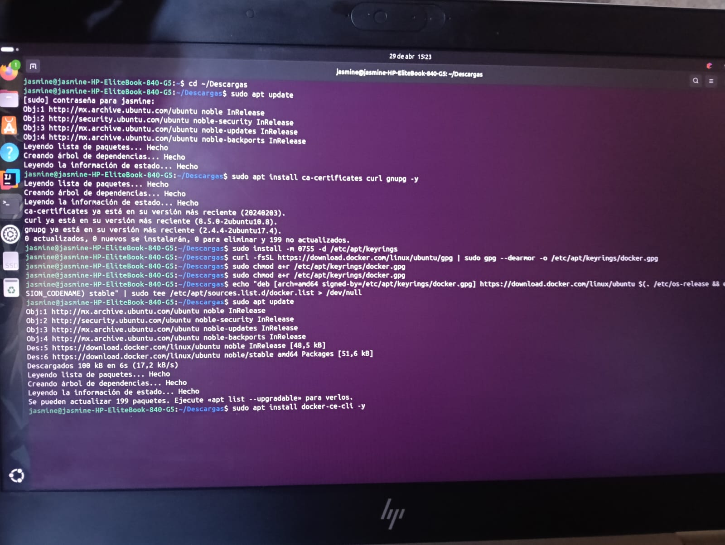
Comenzamos con la instalación de Docker en Ubuntu Linux con los siguientes comandos:
1.- ir a la carpeta de descargas:
cd ~/Descargas
2.- instalar paquete necesarios: sudo apt update
Sudo apt install ca-certificates
curl gnupg –y
3.- crear carpetas para claves
Sudo install –m 0755 –d /etc/apt/keyrings
4.Agregar clave oficial de Docker
curl -fsSL https://download.docker.com/linux/ubuntu/gpg |sudo gpg --dearmor -o /etc/apt/keyrings/docker.gpg
5.- dar permiso a la clave
sudo chmod a+r /etc/apt/keyrings/docker.gpg
6.- agregar repositorio de Docker
echo "deb [arch=amd64 signed-by=/etc/apt/keyrings/docker.gpg] https://download.docker.com/linux/ubuntu $(. /etc/os-release && echo $VERSION_CODENAME) stable" | sudo tee /etc/apt/sources.list.d/docker.list > /dev/null
7.- actualizar repositorios
Sudo apt update

Slide 7
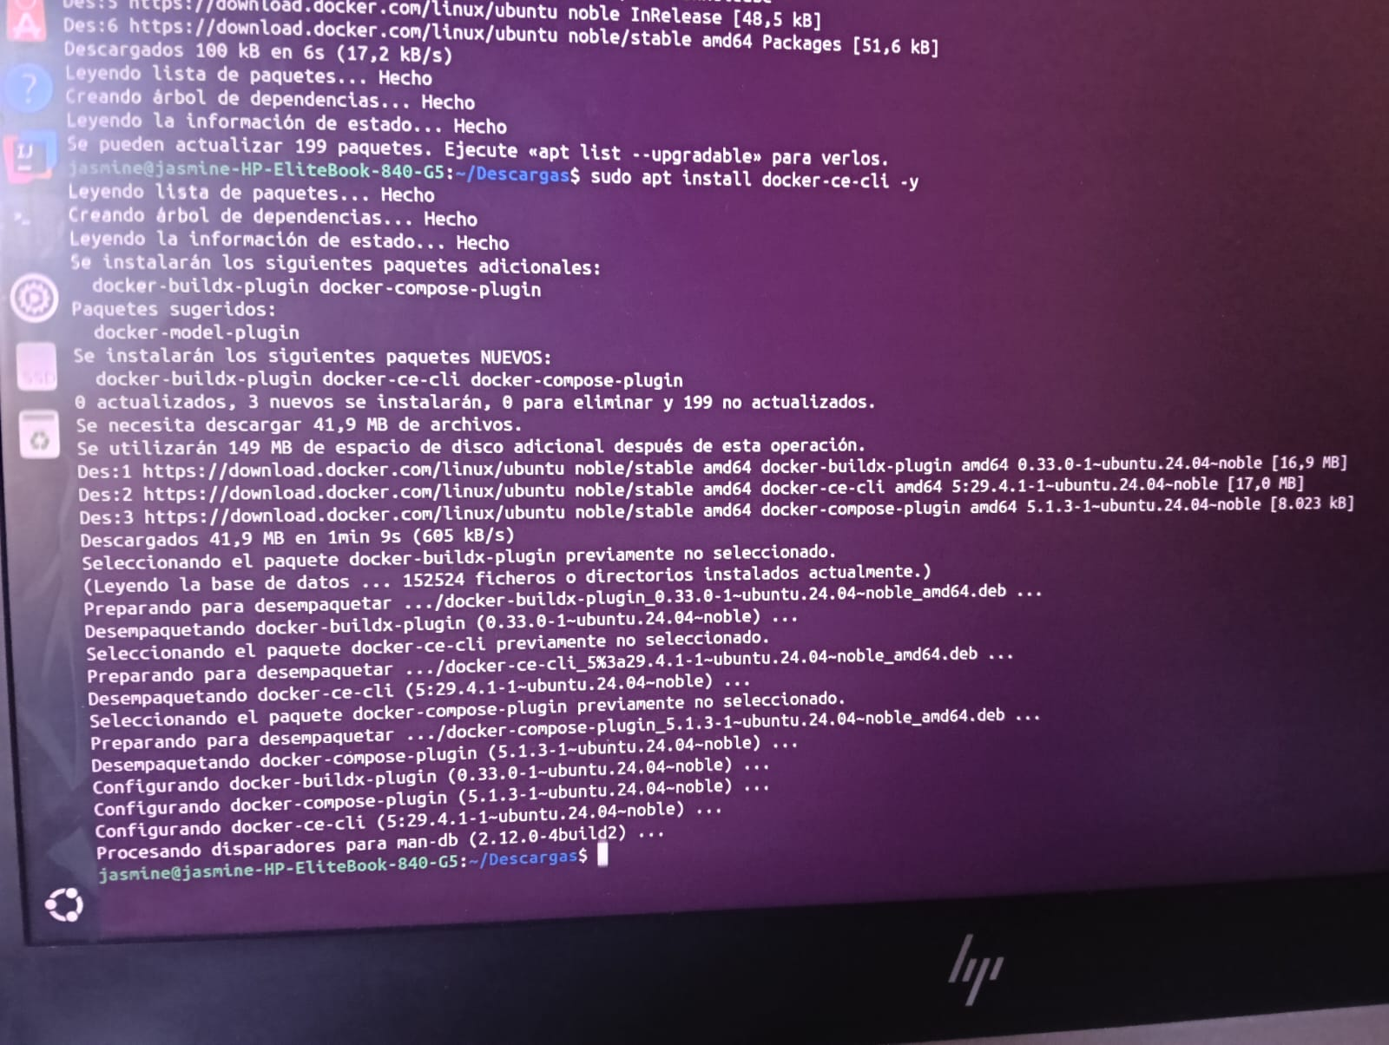
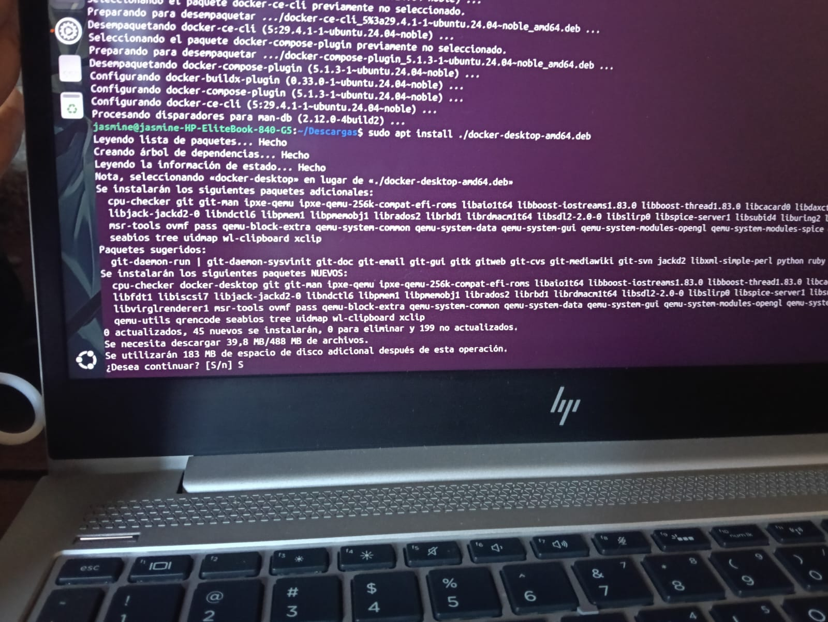
8.- instalar dependencia necesaria
Sudo apt install Docker-ce-cli –y
9. Instalar Docker desktop
Sudo apt install ./Docker-desktop-amd64.deb
Cuando pregunte: desea continuar? [S/n] Escriba S y da click en enter

Slide 8
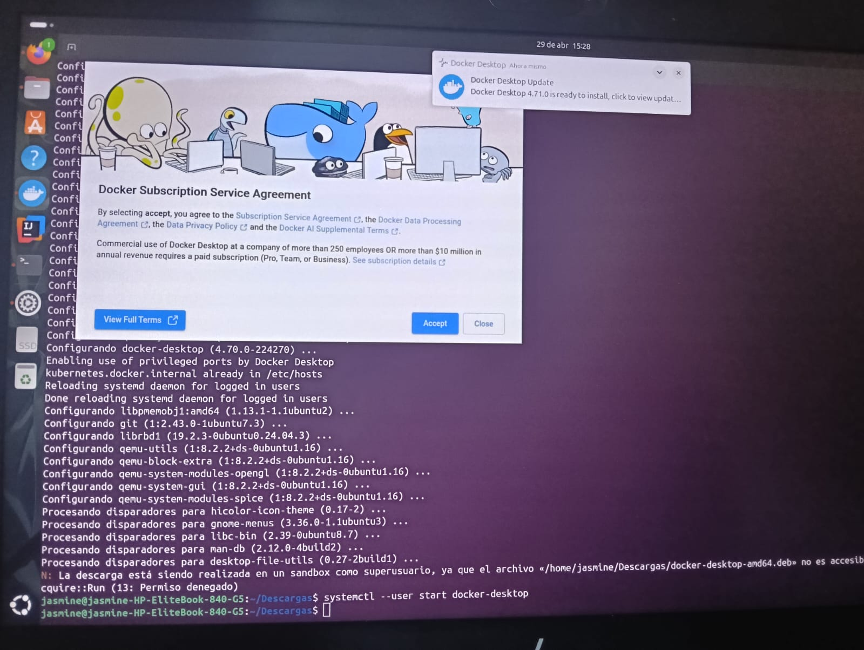
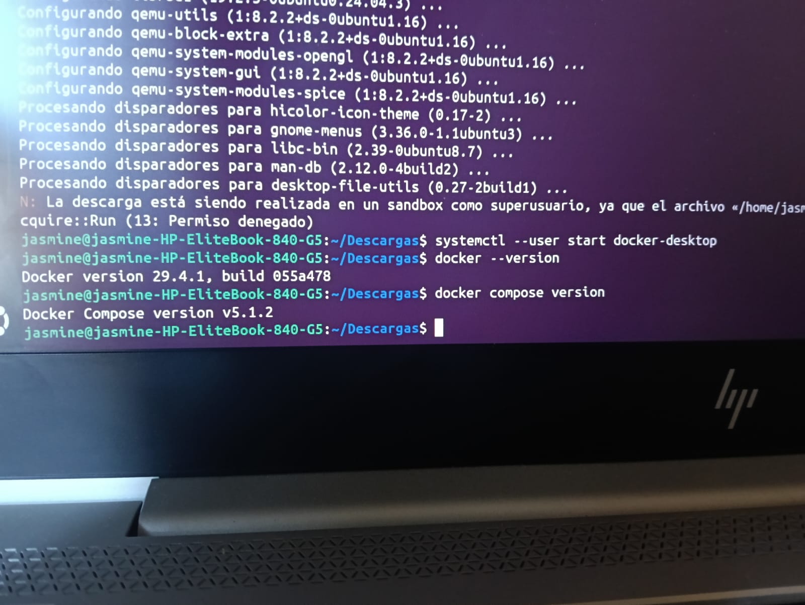
10.- ya que termine lo anterior se escribira el siguiente comando:
Systemctl –user start Docker-desktop
Acepta términos, dale en accept
11.-como saber si ya funciona
docker –versión
docker compose version

Slide 9
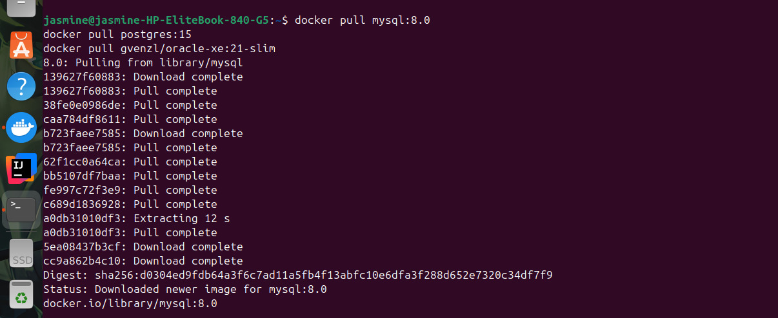
Comienzo de Dockerizar
Comenzamos descargando las imagenes con el siguiente comando:
docker pull mysql:8.0
docker pull postgres:15
docker pull gvenzl/oracle-xe:21-slim
Aquí comienza con Oracle.

Slide 10
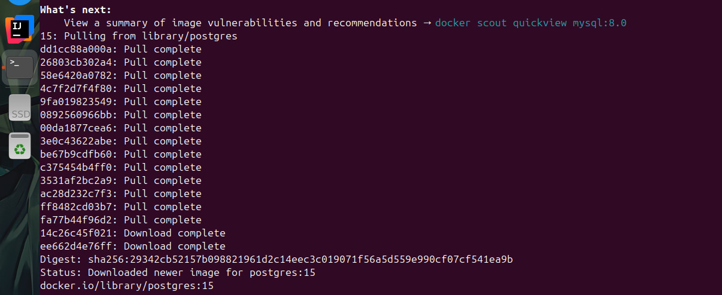
Segunda descarga de la imagen es postgres

Slide 11
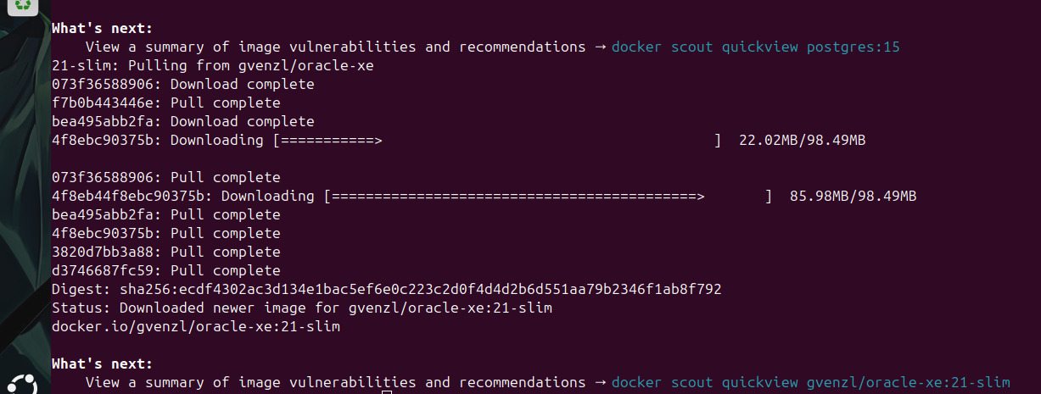
Tercera descarga es MySQL

Slide 12
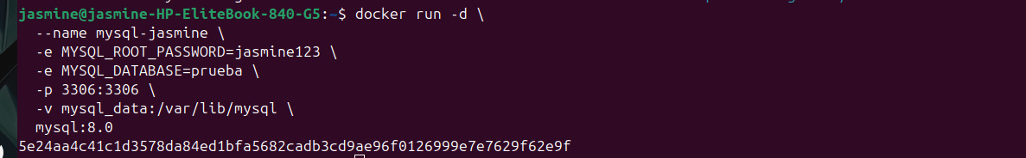
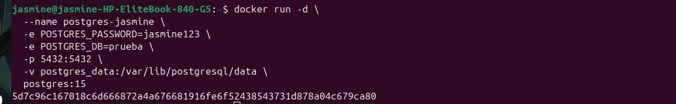
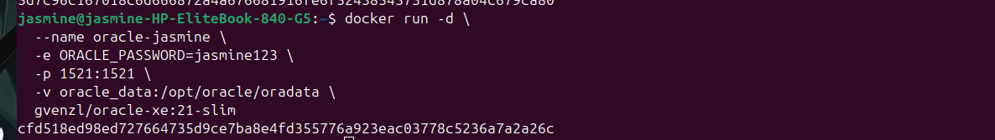
Continuamos con el siguiente comando con el cual comenzaremos a crear en primer contenedor dockerizando que es mysql
Segundo comando con el cual comenzaremos a crear en el segundo contenedor dockerizando que es postgres
Tercer comando creando el tercer contenedor dockerizando que es oracle

Slide 13
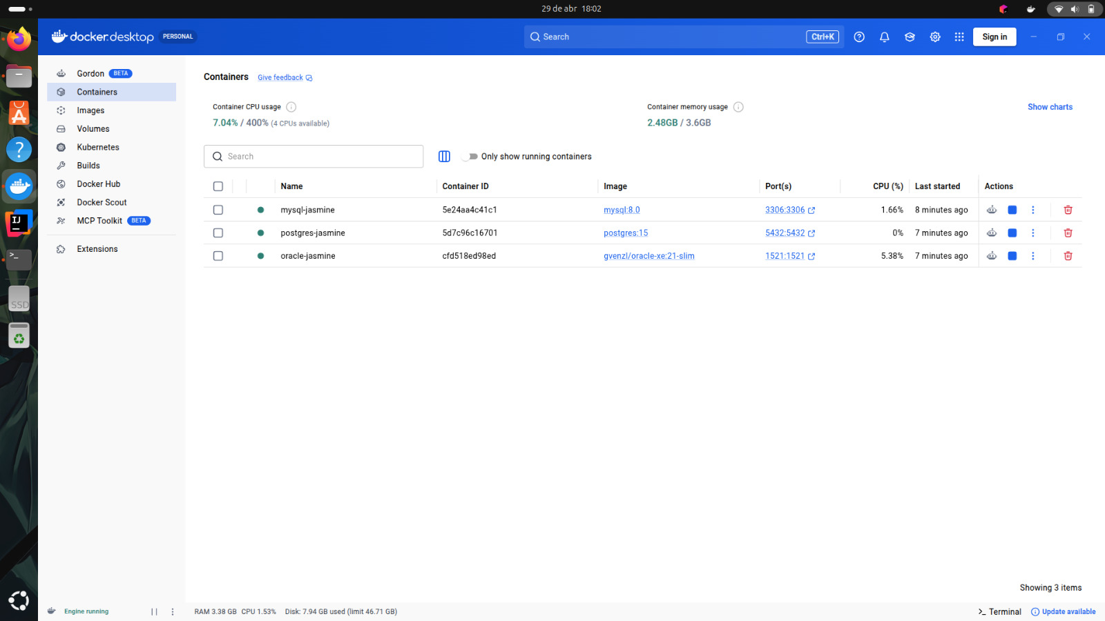
Verificamos que esten corriendo con el comando docker ps
Aquí se muestra que los tres contenedores ya están corriendo perfectamente y cada SGBD vive en su propio contenedor aislado

Slide 14
Conclusión
La implementación de sistemas gestores de bases de datos mediante Docker permitió comprender las ventajas de la virtualización por contenedores, destacando su facilidad de uso, portabilidad y eficiencia.
A través de esta práctica se logró ejecutar MySQL, PostgreSQL y Oracle en un mismo entorno sin conflictos de instalación, lo que demuestra la utilidad de Docker en el desarrollo y administración de entornos de bases de datos modernos.
Además, se reforzó el conocimiento sobre la gestión de contenedores, el uso de imágenes oficiales y la configuración de servicios aislados, lo cual es fundamental en entornos profesionales de desarrollo de software.

